Slide 1

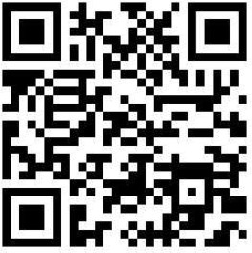





Starke Gefühle
Institut für Fortbildung, Forschung und Entwicklung – IFFE e.V. an der FH Potsdam
Verfasst in Kooperation mit der Deutschen Liga für das Kind

Slide 2
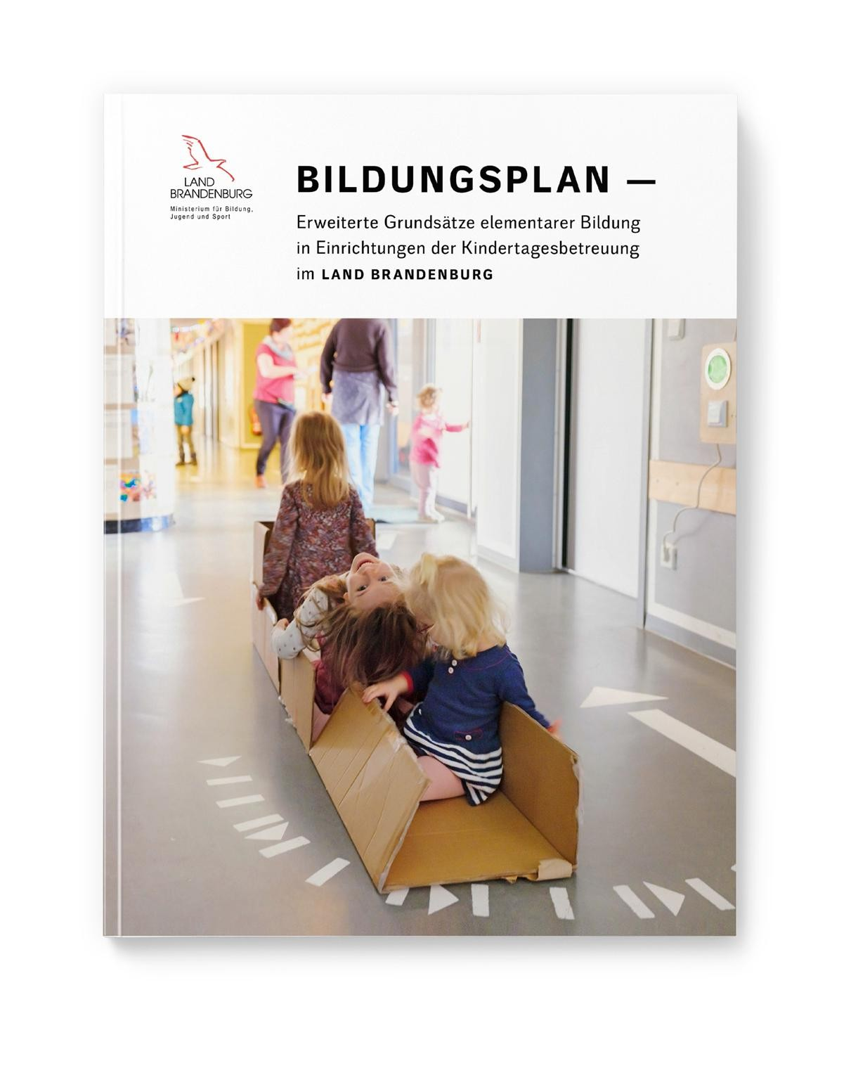
Themen heute
Umgang mit starken Gefühlen - fachlicher Hintergrund
Aufbau des Bildungsplans
Bildungsplan Brandenburg, S. 1, Sebastian Treytnar

Slide 3


Fachlicher Hintergrund (nach Alison Gopnik)
Der Lampenstrahl
der Erwachsenen
Die Rundumleuchte
der Kinder

Slide 4
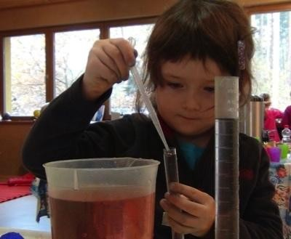
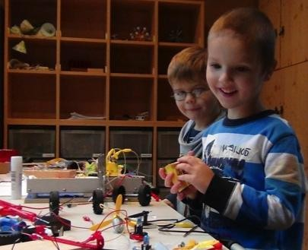
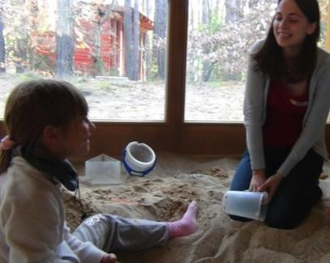
Fachlicher Hintergrund
Lernen ist Theoriebildung.
Implizite Vermutungen werden systematisch getestet.
(Gopnik, Meltzoff 1997)
Kinder müssen dazu:
Intervenieren
Beobachten
Kommunizieren

Slide 5
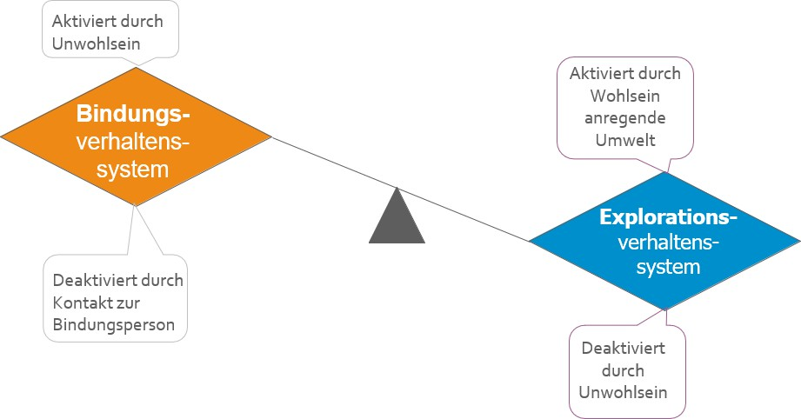
Fachlicher Hintergrund (Vgl. Becker-Stoll, 14.11.2024)
Ergebnisse der Bindungsforschung:
Sicher gebundenen Kleinkinder
höhere soziale Kompetenzen
Bessere Kommunikationsfähigkeiten
Sicher gebundene Kindergartenkinder
nehmen soziale Situationen positiver wahr
können selbstständiger Konflikte lösen können sowohl alleine als auch mit anderen spielen
regulieren Gefühle und Impulse situationsangemessen

Slide 6
Fachlicher Hintergrund
(Vgl. Becker-Stoll, 14.11.2024)
In solchen Beziehungen
kann das Kind sich als
aktiv handelnde und
selbstwirksame Person
erleben!
Lernen ist ein sozialer Prozess.
Der Ertrag früher Bildungsprozesse hängt von Beziehungs- und Bindungsprozessen ab.
Bildungsangebote werden nur dann von Kindern wirklich wahrgenommen wenn sie in funktionierenden Beziehungen eingebettet sind.

Slide 7
Fachlicher Hintergrund
Kompetenzentwicklung ist nur möglich, wenn es dem Kind gelingt,
Sich als selbstwirksame und aktiv handelnde Person zu erleben
Eigene Grundbedürfnisse wahrzunehmen, mitzuteilen und zu erfüllen
Emotionen und Stress zu regulieren
Aufmerksamkeit zu steuern
➔ Selbstregulations- und Selbststeuerungskompetenzen sind für das Lernen und den Bildungserfolg wichtiger als der IQ!
Ahnert, L. (2007). Von der Mutter-Kind-zur Erzieherinnen-Kind-Bindung? In: F. Becker-Stoll & M. Textor: Die Erzieherin-Kind-Beziehung, Berlin: Cornelsen, S. 31-41.
Fabienne Becker-Stoll (2024). Der Bildungsplan Brandenburg: Grundlage für Interaktions- und Bildungsqualität. Vortrag auf der Fachtagung zum Bildungsplan in Blossin am 14. November 2024

Slide 8
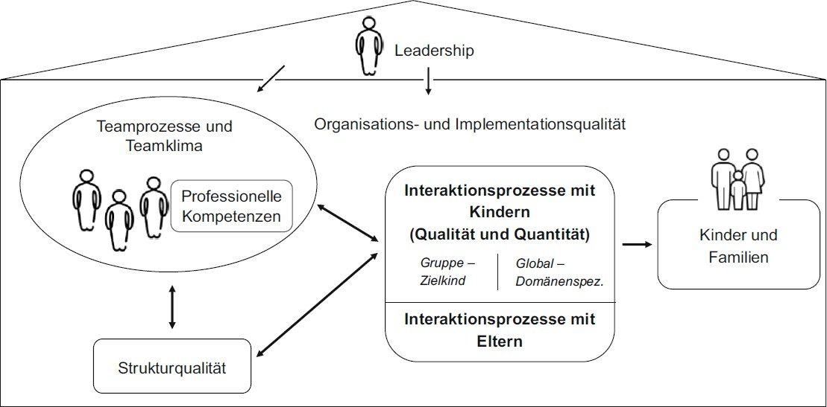
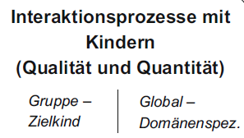
Fachlicher Hintergrund
Interaktionsprozesse mit Kindern in Alltags- situationen sind sehr gut messbar (CLASS Pre-K und SSTEW eignen sich als Alternative oder Ergänzung zu KES-R, KES-E
(Oppermann et al. 2024)
Die Erweiterten Grundsätze beschreiben gute Prozessqualität und eignen sich deshalb als Zielekatalog für ein Qualitätsmonitoring.
Modellvorschlag: Struktur-Prozess-Modell – Erweiterung (kurz: SP-E). In:
Anders, Y., & Oppermann, E. (2024). Frühpädagogische Qualität in Kindertageseinrichtungen: Eine Erweiterung des Struktur-
Prozess-Modells. Zeitschrift für Erziehungswissenschaft. https://doi.org/10.1007/s11618-024-01218-7

Slide 9

Fachlicher Hintergrund – aktuelle Situation
(Vgl. Spörer, 30.4.2025)
Knapp 4% der Weltbevölkerung sind internationale Migrant:innen.
Die meisten migrierten Menschen leben in den USA, danach folgt bereits Deutschland (über 15 Millionen Menschen mit Migrationshintergrund).
18% der Bevölkerung in Deutschland hat einen Migrationshintergrund
Altersverteilung: 14% bei den über 65jährigen vs. 42% bei den unter 5jährigen
95% aller Menschen mit Migrationshintergrund leben in Westdeutschland (inklusive Berlin), jeder Dritte in Westdeutschland und jeder 10. in Ostdeutschland hat einen Migrationshintergrund
Begriff der Superdiversität als Beschreibung für die Vielfalt bezüglich Herkunft,
Religion, Sprache, Kultur
(El-Mafaalani et al., 2025)

Slide 10
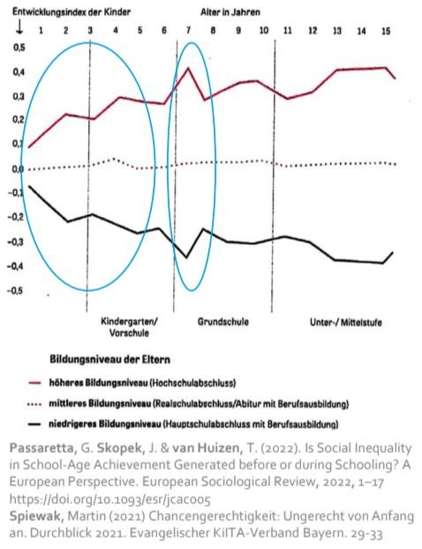
Fachlicher Hintergrund
(Vgl. Becker-Stoll, 14.11.2024)
Soziale Unterschiede im Bildungserfolg von Kindern treten früh im Leben auf und bleiben über die Schulzeit hinweg stabil
(Passaretta et al. 2022)
Ungefähr 50–80 Prozent der Kompetenzlücken, die am Ende der Grundschule beobachtet werden durch Entwicklungsrückstände erklärt, die vor der formalen Schulbildung entstanden sind.
die Wurzeln sozialer Ungleichheit in der Schulleistung entstehen vor Beginn des Schullebens

Slide 11
Fachlicher Hintergrund
Alltagsintegrierte Bildungsprozesse und Förderformate sind für die Bildungsprozesse von Kindern in Kitas (anders als in Schule) von besonderer Bedeutung:
"Eine zentrale Rolle spielt die Identifikation und Aktivierung des Bildungspotenzials von Alltagssituationen und -routinen als Lerngelegenheiten." (Köller 2020: 17)
Die Ständige Wissenschaftliche Kommission der KMK empfiehlt:
"Stärkere Verbindlichkeit, alltagsintegrierte Bildungsangebote zur Förderung sprachlicher, mathematischer sowie sozial-emotionaler Kompetenzen für alle Kinder zu implementieren" (SWK 2022: 10)
Schwierigkeit: Wie gelingt es systematisch, solche alltagsintegrierten Bildungsprozesse und Förderformate zu implementieren?
Quellen:
Köller, O., Anders, Y., Becker-Mrotzek, M., Dreyer, R., Maaz, K., Prediger, S. & Thiel, F. (2020). Empfehlungen zur Steigerung der Qualität von Bildung und Unterricht in Berlin:
Abschlussbericht der Expertenkommission. Kiel: IPN. Verfügbar unter: https://www.ipn.uni-kiel.de/en/the-ipn/news/Abschlussbericht.6.10.final.pdf
Ständige Wissenschaftliche Kommission der Kultusministerkonferenz (SWK) (2022). Basale Kompetenzen vermitteln – Bildungschancen sichern. Perspektiven für die Grundschule. Zusammenfassung. http://dx.doi.org/10.25656/01:25543

Slide 12
Fachlicher Hintergrund
Grundidee unseres Ansatzes und besonderer zu erwartender
Nutzen der „Erweiterten Grundsätze elementarer Bildung":
Wir verknüpfen pädagogische Alltagssituationen und Bildungsbereiche systematisch.
Wir formulieren anschauliche, an den realen Routinen orientierte
Handlungsimpulse und Umsetzungsideen.
Wir schaffen eine Grundlage zur Evaluation alltagsintegrierter Bildungsprozesse und Förderformate.

Slide 13
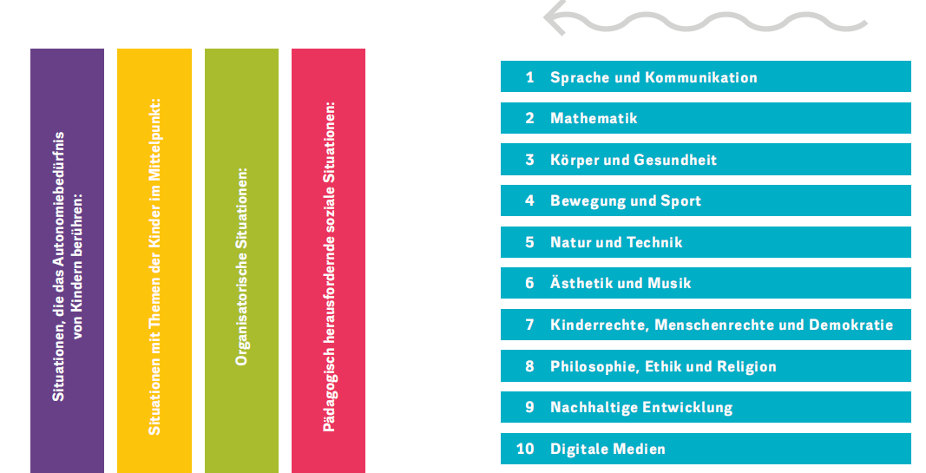
Grundidee des Bildungsplans

Slide 14

Grundidee des Bildungsplans

Slide 15
Aufbau der pädagogischen Alltagssituationen
Pädagogisches (verbales und nonverbales) Handeln
Praxisbeispiel
Aussagen von Kindern
Vorsicht (zu vermeidendes Handeln)
Verknüpfung mit Bildungsbereichen
Partizipative Bildungsumgebung

Slide 16
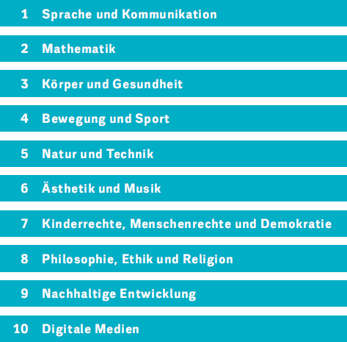
Bildungsbereiche

Slide 17
Aufbau der Kapitel zu den Bildungsbereichen
Was Kinder lernen können
Pädagogisches Handeln
Praxisbeispiel
Partizipative Bildungsumgebung

Slide 18
Danke!
Vielen Dank für Ihre und eure Aufmerksamkeit!
Kontakt: bildungsplan-brandenburg@iffe.de

Slide 19
Literatur- und Quellenangaben
Ahnert, L. (2007). Von der Mutter-Kind-zur Erzieherinnen-Kind-Bindung? In: F. Becker-Stoll & M. Textor: Die Erzieherin-Kind-Beziehung, Berlin: Cornelsen, S. 31-41.
Anders, Y., & Oppermann, E. (2024). Frühpädagogische Qualität in Kindertageseinrichtungen: Eine Erweiterung des Struktur-Prozess-Modells. Zeitschrift für Erziehungswissenschaft. https://doi.org/10.1007/s11618- 024-01218-7
Becker-Stoll (2024). Der Bildungsplan Brandenburg: Grundlage für Interaktions- und Bildungsqualität. Vortrag auf der Fachtagung zum Bildungsplan in Blossin am 14. November 2024 Bildungsberichterstattung, A. (2018). Bildung in Deutschland 2018: ein indikatorengestützter Bericht mit einer Analyse zu Wirkungen und Erträgen von Bildung.
Bildungsberichterstattung, A. (2022). Bildung in Deutschland 2022: Ein indikatorengestützter Bericht mit einer analyse zum Bildungspersonal [Education in Germany 2022: An Indicator-based report with an analysis
on the education staff]. Bielefeld: wbv Publikation.[Google Scholar].
Bowlby, J. (1987/2003) Bindung. In: K.E. Grossmann & K. Grossmann (2003). Bindung und menschliche Entwicklung. John Bowlby, Mary Ainsworth und die Grundlagen der Bindungstheorie. Stuttgart: Klett-Cotta, S.22- 28.
Cooper, G., Hoffmann K., Marvin, R. & Powell, B. (2000). The Circle of Security project: Attachment-based intervention with caregiver–pre-school child dyads Attachment & Human Development, Vol 4 No 1, 2002, 107–124.
Durlak, J.A. , Domitrovich, C. E. , Weissberg, R.P. & Gullotta, T. P. (2015) Handbook of Social and Emotional Learning. Ney York: The Guilford Press.
El-Mafaalani, A., Kurtenbach, S., & Strohmeier, K. P. (2025). Kinder–Minderheit ohne Schutz: Aufwachsen in der alternden Gesellschaft. Kiepenheuer & Witsch.
Fichtner, S., Bittner, M., Bayreuther, T., Kühn, V., Hurrelmann, K. & Dohmen, D. (2022). „Schule zukunftsfähig machen“ - Cornelsen Schulleitungsstudie 2022. Gesamtstudie, FiBS Forschungsinstitut für Bildungs- und Sozialökonomie, Berlin.
Ghirardi, G., Baier, T., Kleinert, C., & Triventi, M. (2023). Is early formal childcare an equalizer? How attending childcare and education centres affects children’s cognitive and socio-emotional skills in Germany.
European Sociological Review, 39(5), 692–707.
Hirsh-Pasek, K., Adamson, L. B., Bakeman, R., Owen, M. T., Golinkoff, R. M., Pace, A., ... & Suma, K. (2015). The contribution of early communication quality to low-income children’s language
success. Psychological science, 26(7), 1071-1083.
Köller, O., Anders, Y., Becker-Mrotzek, M., Dreyer, R., Maaz, K., Prediger, S. & Thiel, F. (2020). Empfehlungen zur Steigerung der Qualität von Bildung und Unterricht in Berlin: Abschlussbericht der Expertenkommission. Kiel: IPN. Verfügbar unter: https://www.ipn.uni-kiel.de/en/the-ipn/news/Abschlussbericht.6.10.final.pdf
Ministerium für Bildung, Jugend und Sport (MBJS) Brandenburg. (2024). Bildungsplan – Erweiterte Grundsätze elementarer Bildung in Einrichtungen der Kindertagesbetreuung im Land Brandenburg.
Ministerium für Bildung, Jugend und Sport (MBJS) Brandenburg. (29.07.2024).Schreiben zum Bildungsplan Kita von Volker-Gerd Westphal, Leiter der Abt. für Kinder und Jugend und überörtlicher Träger der öffentlichen Jugendhilfe an die Sozial-und Bildungsdezernentinnen der Landkreise und kreisfreien Städte, den Landkreistag/Städte- und Gemeindebund, Kita-Träger, Landeskitaelternbeirat, Landes-Kinder-und Jugendausschuss, LIGA, VPK, staatliche Schulämter, Fachschulen, Fachhochschule Potsdam/ BTU Cottbus, sfbb Berlin-Brandenburg
OECD (2019). OECD Future of Education and Skills 2030. OECD Learning Compass 2030 – A Series Of Concept Notes. OECD Publishing.
Passaretta, G. Skopek, J. & van Huizen, T. (2022). Is Social Inequality in School-Age Achievement Generated before or during Schooling? A European Perspective. European Sociological Review, 2022, 1–17 https://doi.org/10.1093/esr/jcac005
Sylva, Melhuish, Sammons, Siraj-Blatchford, Taggart, Elliot (2004) Effective Provision of Pre-School Education Project (EPPE) – Sustained Shared Thinking
Ständige Wissenschaftliche Kommission der Kultusministerkonferenz (SWK) (2022). Basale Kompetenzen vermitteln – Bildungschancen sichern. Perspektiven für die Grundschule. Zusammenfassung. http://dx.doi.org/10.25656/01:25543
Stanat, P., Schipolowski, S., Schneider, R., Sachse, K. A., Weirich, S. & Henschel, S. (2022). Kompetenzen in den Fächern Deutsch und Mathematik am Ende der 4. Jahrgangsstufe: Erste Ergebnisse nach über einem Jahr Schulbetrieb unter Pandemiebedingungen. Berlin: Institut zur Qualitätsentwicklung im Bildungswesen. Verfügbar unter https://www.iqb.hu-berlin.de/bt/BT2021/Bericht/

